Slide 1

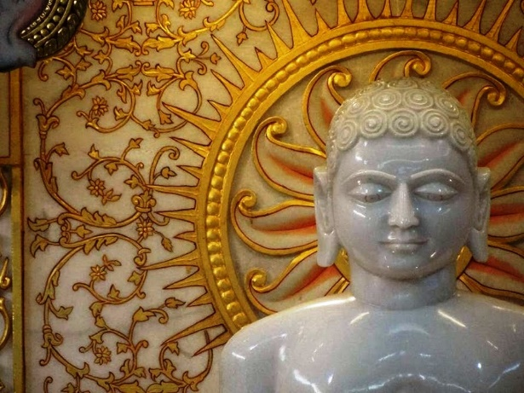
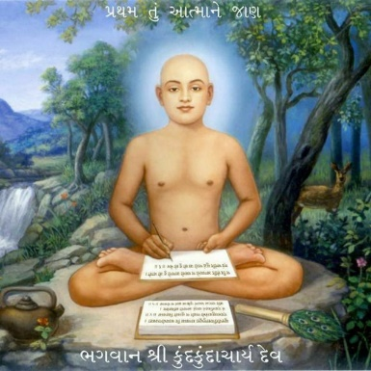


जे स्वरूप सम्ज्या बिना पाम्यो दुःख अनन्त |
सम्जायु ते पद नमु श्री सद्गुरु भगवंत||
वर्ल्ड जैन पाठशाला
सांस्कृतिक कार्यक्रम
निर्देशक - अनिल शास्त्री
जयपुर
संयोजक-कु. अनुक्रम जैन
दमोह
BY-NC

Slide 2
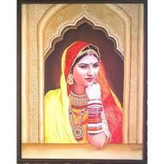

हमारी सतियाँ
हमारी
आदर्श नारियाँ

Slide 3

चित्र देखकर सती पहचानो
अपना जीवन आदर्श बनाओ

Slide 4
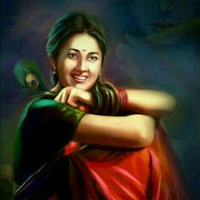
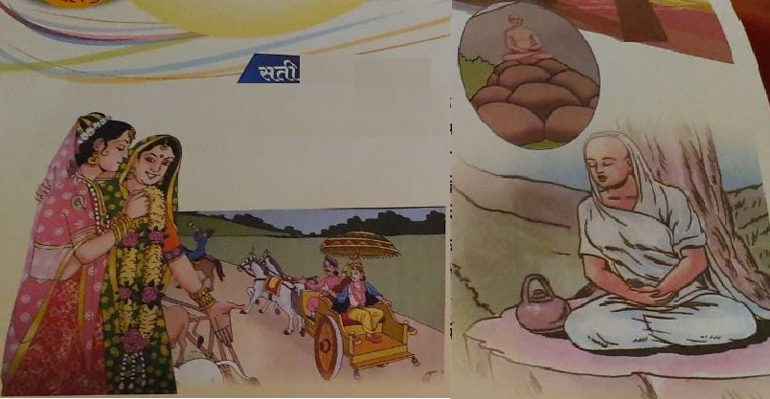
सती राजुल

Slide 5
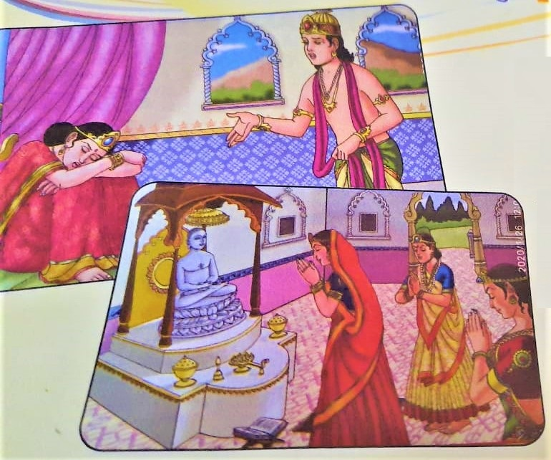
सती मनोवती

Slide 6
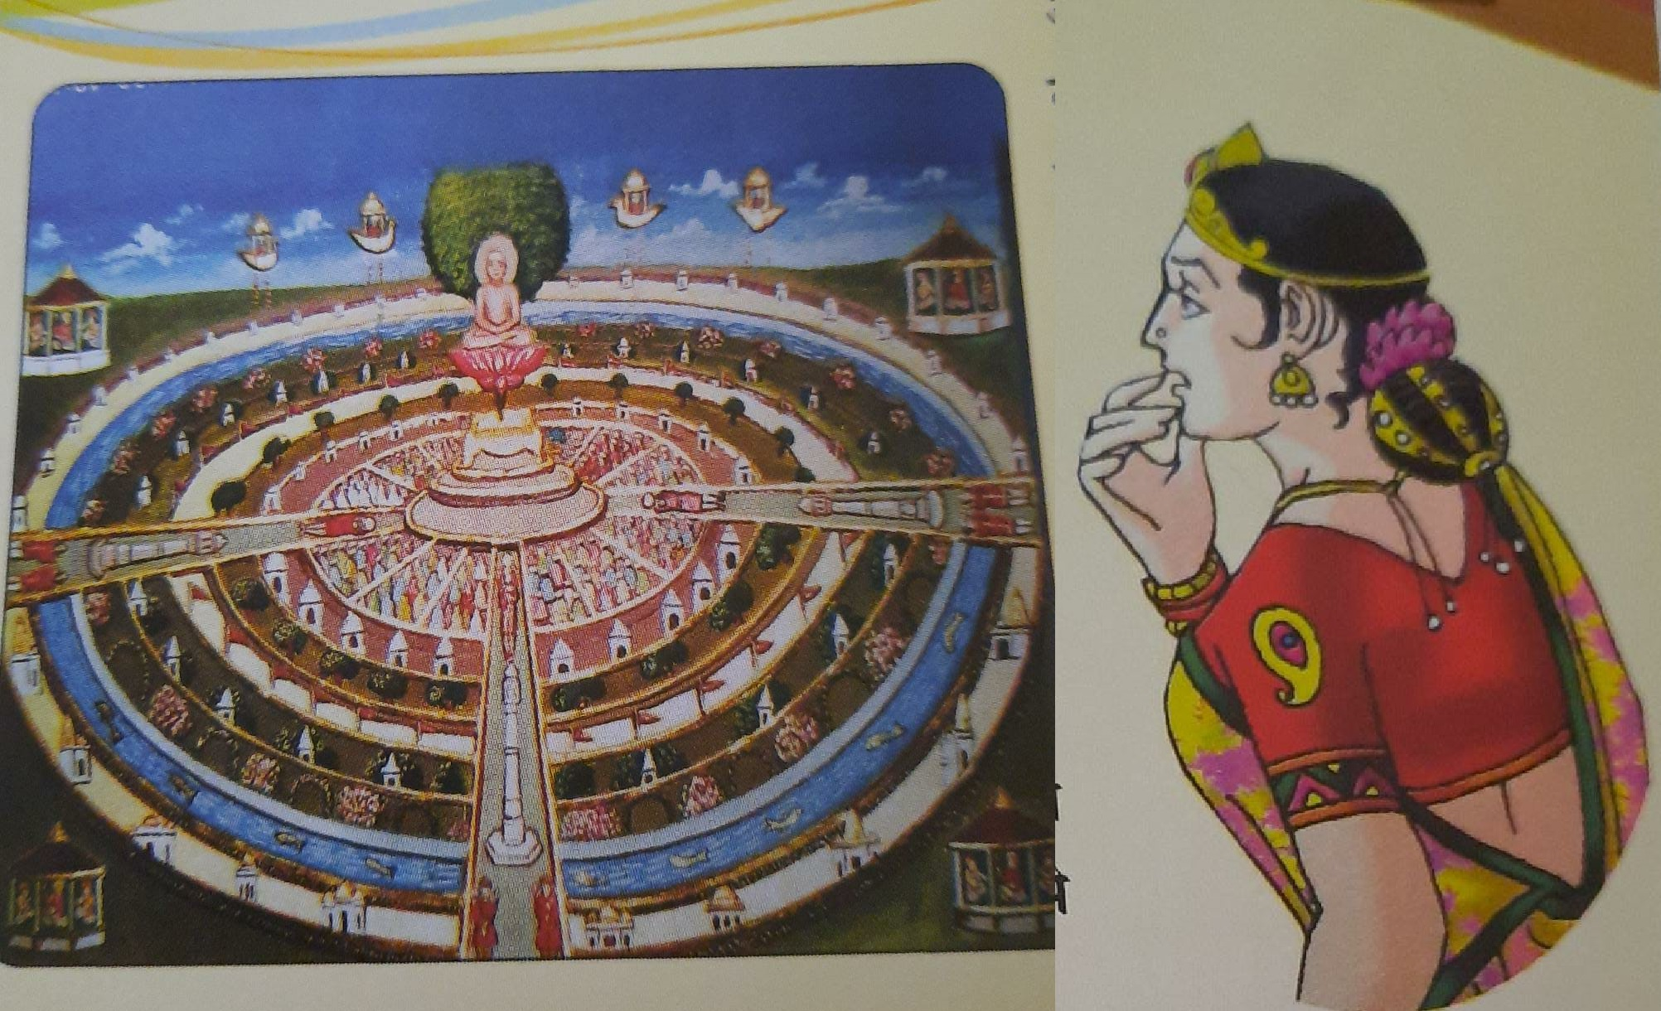
सती रेवती

Slide 7
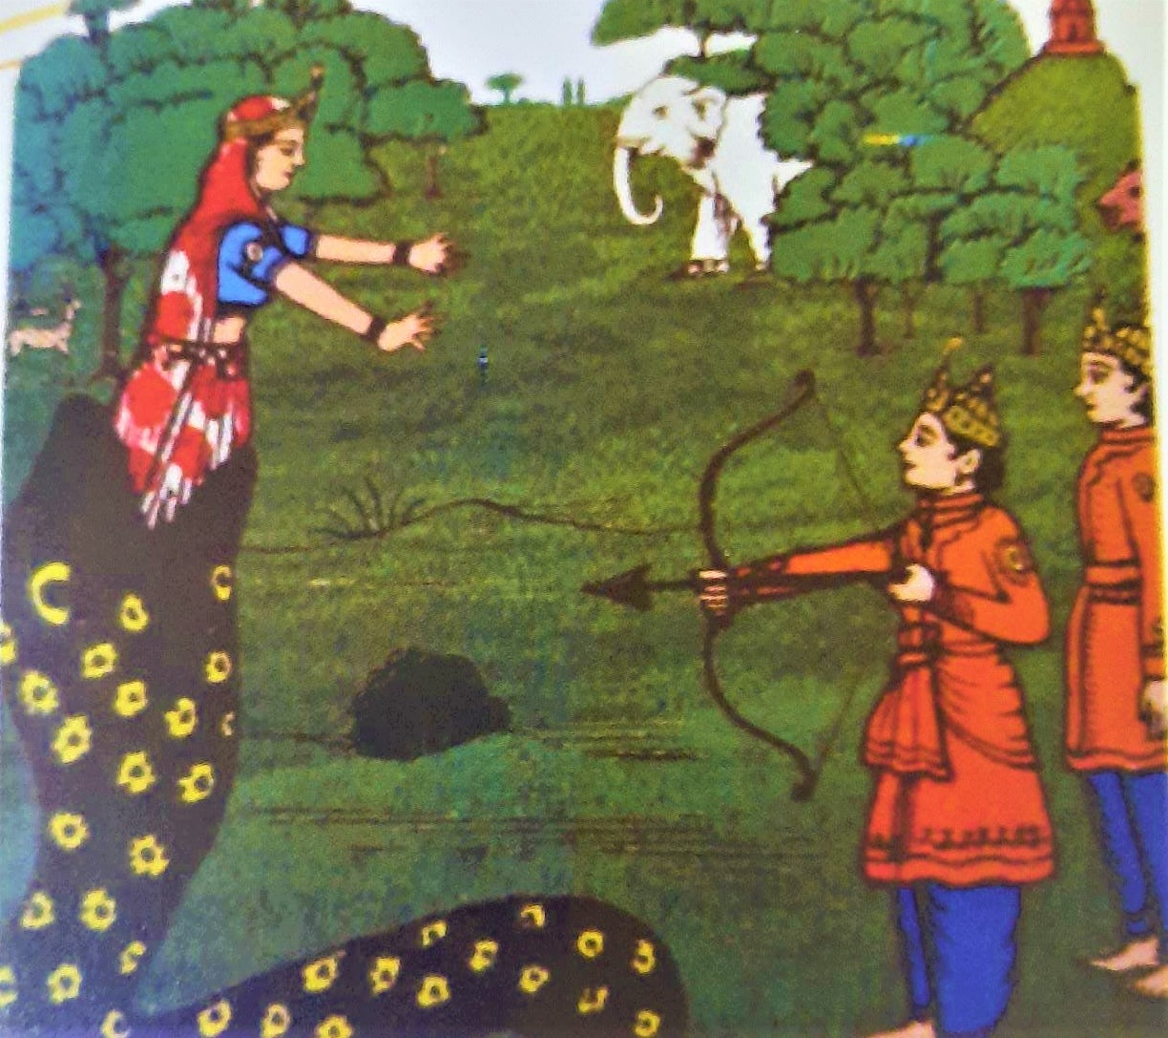
सती अनंगसरा

Slide 8
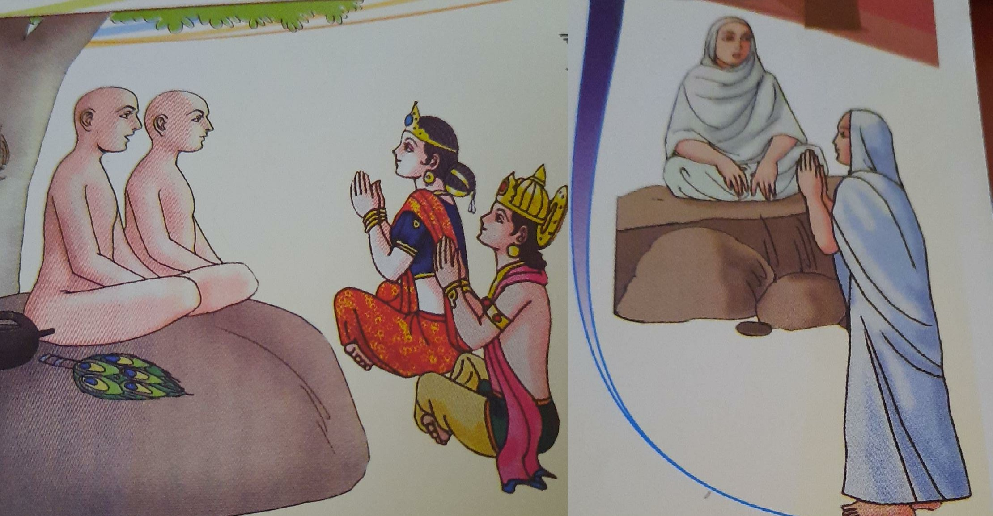
सती अनन्तमती

Slide 9
2
आदर्श नारी की पहचान धैर्य शांति हो जिनकी शान

Slide 10
वे कौन थी जिन्होंने कहा था कि मुझे उद्दायन राजा के सिवाय सभी पुरुष पिता के समान हैं
चन्दना
मृगावती
प्रभावती
कोई नहीं

Slide 11
वे कौन थी जिसके प्रेम में चारुदत्त सेठ ने 16 करोड़ स्वर्ण मुद्राएं बर्बाद कर दीं थी
चन्दना
बसन्तसेना
प्रभावती
कोई नहीं

Slide 12
वे कौन थीं जिनके पुण्य प्राताप से सूखे तालाब में पानी आ गया था?
मैना सुंदरी
सती अग्निला
सती मनोरमा
कोई नहीं

Slide 13
वे कौन थीं जिन्होंने तोते को मरते देखकर णमोकार मन्त्र सुनाया था?
सती मनोरमा
मैना सुंदरी
सति सीता
रत्नमाला

Slide 14
वे कोन थीं जिन्हें गजकुमार के तीन कल्याणक देखकर वैराग्य हो गया था?
शिवादेवी
सती द्रौपदी
सती चन्दनबाला
सुभद्रा

Slide 15
वे कौन थीं जिनके स्पर्शित जल से सभी रोग दूर हो जाते थे
सती विशल्या
सती नीली
सती चन्दनबाला
कोई नहीं

Slide 16
3
प्रथमानुयोग में ज्ञान बढ़ाओ सती कौन है नाम बताओ

Slide 17
वे कौन थी जिन्हें दो-दो बार वनवास के दुःख भोगना पड़े?
सती सीता

Slide 18
वे कौन थीं जिनका दूसरा नाम मैना सुंदरी था
मदनसुन्दरी

Slide 19
वे कौन थीं जिन्होंने पति के विदेश जाते ही श्वेत वस्त्र धारण किये थे?
सती मनोरमा

Slide 20
वे कोन थीं जिन्होंने 62 वर्ष तक तप किया था
सीता सति

Slide 21
कौनसी सती ने 4 स्वप्न देखे?
कौशल्या

Slide 22
शील के प्रभाव से किसकी बेड़ियां नुपुर में बदली?
सती चन्दनबाला

Slide 23
सबसे पहले आर्यिका दीक्षा किसने ग्रहण की?
सती ब्राह्मी

Slide 24
वे कौन थीं जो निकांक्षित अंग में प्रसिद्द हुई?
सती अंनन्तमति

Slide 25
ब्रह्मचर्याणुव्रत में प्रसिद्द सति का नाम बताएं?
सती नीली

Slide 26
वे कौन थीं जिन्होंने अपने विदेश जाते अपने पति से कहा कि दूसरी स्त्री को माता -बहिन मानना ?
सती मनोरमा

Slide 27
शील सम्पन्नत्ता के कारण चीर हरण में लॉज बचाई ?
सति द्रोपदी

